Slide 1
Programma di formazione: moduli
Eco-design e nuovi processi di produzione
Nuovi materiali e materiali bio
Coinvolgimento dei cittadini e dei consumatori
Gestione e valorizzazione dei residui

Slide 2
MODULO2: ECODESIGN
SOMMARIO
W4.1.1 Ecodesign del materiale
W4.1.1.1 L’importanza della fonte dei materiali
W4.1.1.2 Massimizzare la vita materiale
W4.1.1.3 Ridurre la complessità del materiale
W4.1.1.4 Biomateriali nell'approccio eco-design: design per la compostabilità

Slide 3
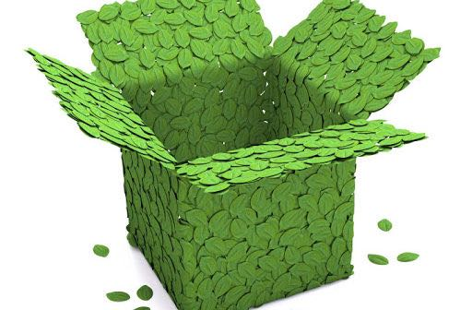
Il problema "plastica" non si risolve "semplicemente" decidendo "non usiamo più plastica" ma piuttosto con 3 linee di comportamento:
Formazione
Aumento del riciclo di plastica
«Inventare» plastiche ecosostenibili

Slide 4
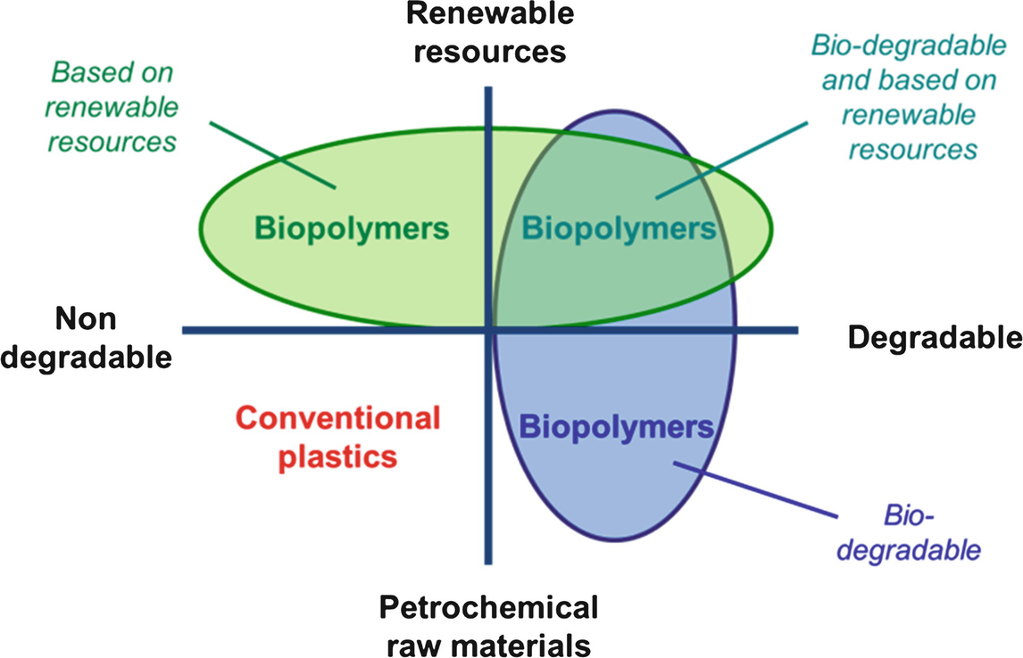

Slide 5
Livello di biodegradazione
E’ independente dalla forma e dalla dimensione del materiale sottoposto a test
Velocità di degradazione
Depende dalla forma e dimensione
Velocità di biodegradzione
E’ funzione della superficie totale a disposizione
La velocità e il livello di biodegradazione dipendono fortemente dall'ambiente in cui il materiale viene posto:
Contenuto di umidità
Presenza di ossigeno
Temperatura
Concentrazione di microrganismi
Concentrazione di sali

Slide 6
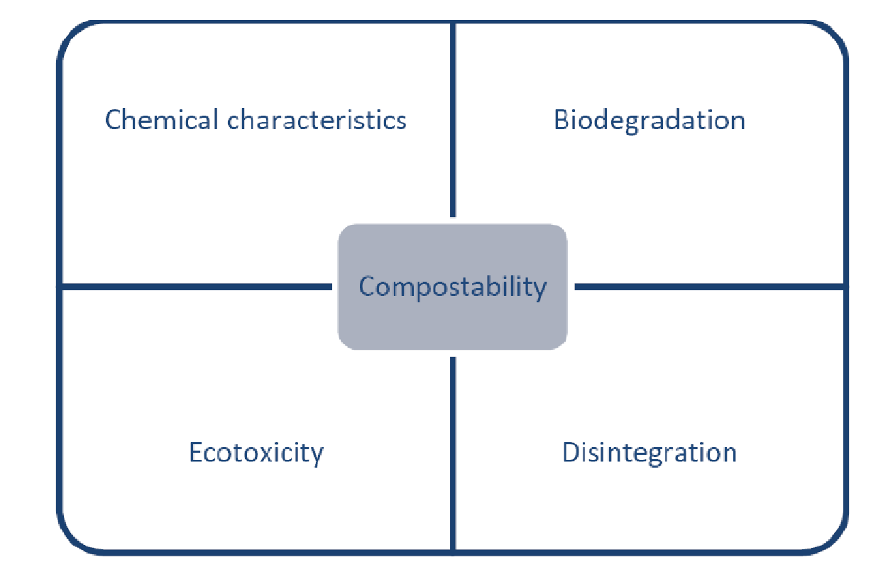
VALUTAZIONE DELLA COMPOSTABILITÀ
UNI EN 13432
Caratteristiche chimiche
Biodegradazione
Compostabilità
Tossicità per l’ambiente
Disintegrazione

Slide 7
Il produttore è responsabile dei suoi prodotti finali e di come il riciclo viene comunicato agli utenti finali.
La compostabilità il la prima dichiarazione sempre specifico dell'applicazione.
Colore stampato
Materiale
Etichetta
Adesivi
Anche il contenuto nell’imballaggio gioca un ruolo
Altri particolari

Slide 8
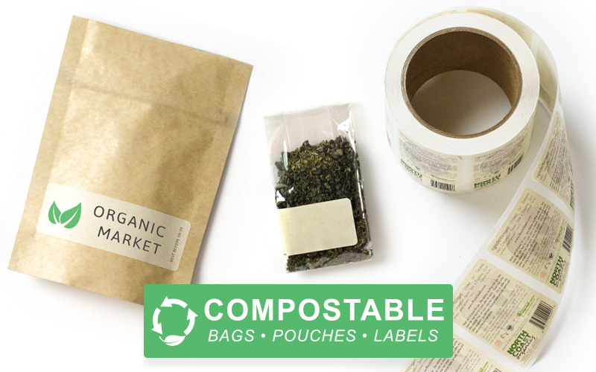
ESEMPI DI IMBALLAGGI COMPOSTABILI IN MERCATO
https://elevatepackaging.com/

Slide 9
ESEMPI DI IMBALLAGGI COMPOSTABILI IN MERCATO
Le scienze complementari e le tecnologie innovative stanno convergendo per avere un impatto su come le materie plastiche sono realizzate. L’uso ecologicamente responsabile delle risorse rinnovabili sostenute dalla biotecnologia industriale e dall’ottimizzazione delle proprietà con l’uso della nanotecnologia può creare una nuovo approccio alla plastica sostenibile nel sistema manifatturiero industriale.
Modulo: “Prossima generazione di biopolimeri: funzionalità avanzate a migliorata sostenibilità»PJ Halley e John R. Dorgan, , Guest Editors MRS Bulletin ·settembre2011

Slide 10
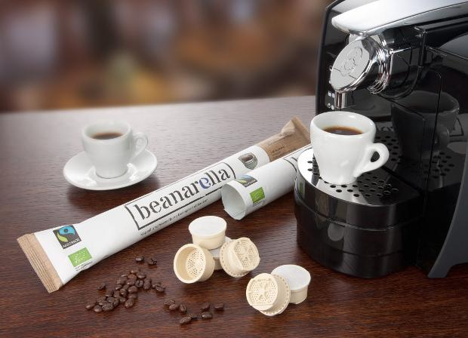
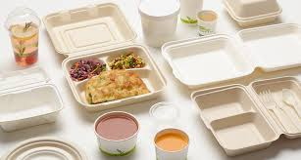
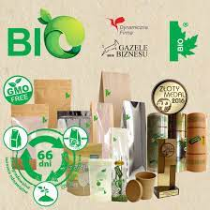
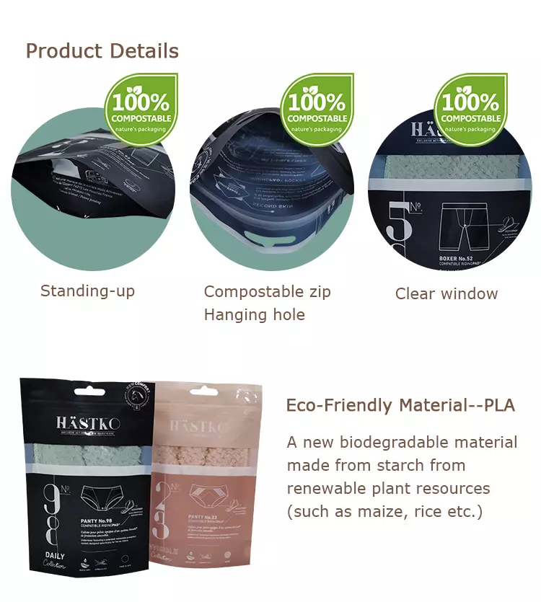
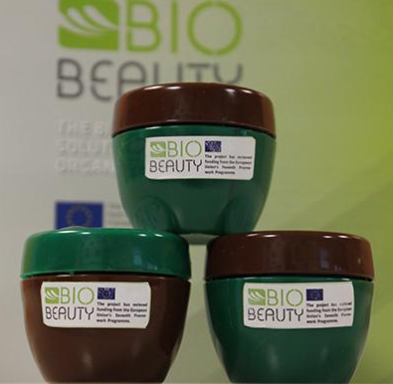
ESEMPI DI IMBALLAGGI COMPOSTABILI IN MERCATO
Progetta imballaggi compostabili quando il prodotto non può essere separato dall'imballaggio
https://www.plastics.gl/packaging/compostable-coffee-capsule/
https://www.biopacktech.com/Compostable-Biodegradable-Coffee-Bag-pl3794675.html
https://packagingeurope.com/scientists-develop-biodegradable-tub-for-beauty-market/
https://www.pb.pl/gazele/

Slide 11
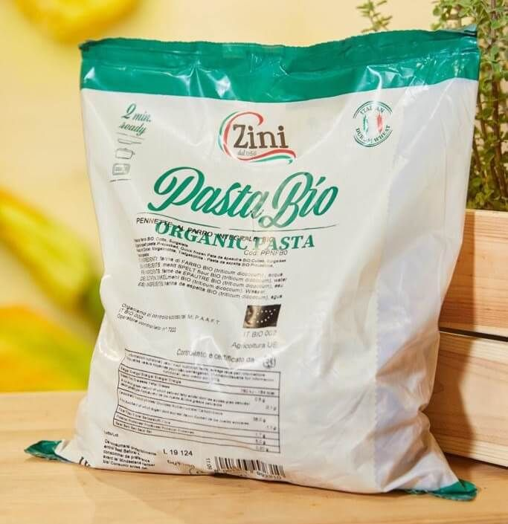
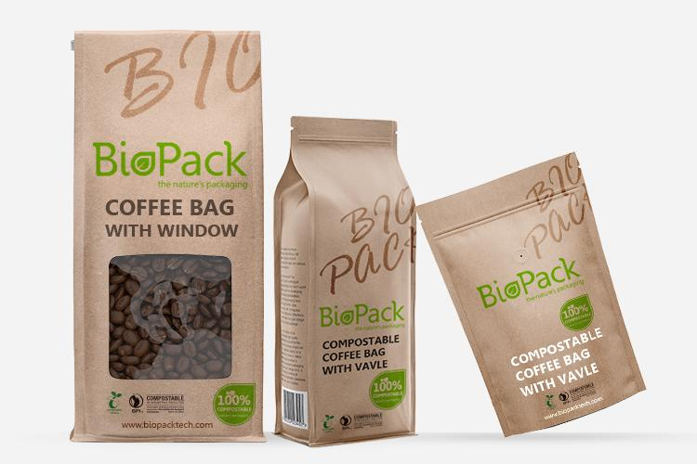
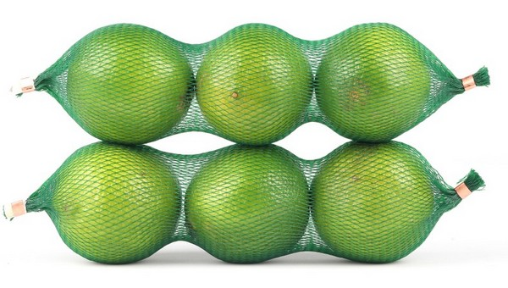
ESEMPI DI IMBALLAGGI COMPOSTABILI IN MERCATO
Pacchetto DSP
https://www.biopacktech.com/

Slide 12
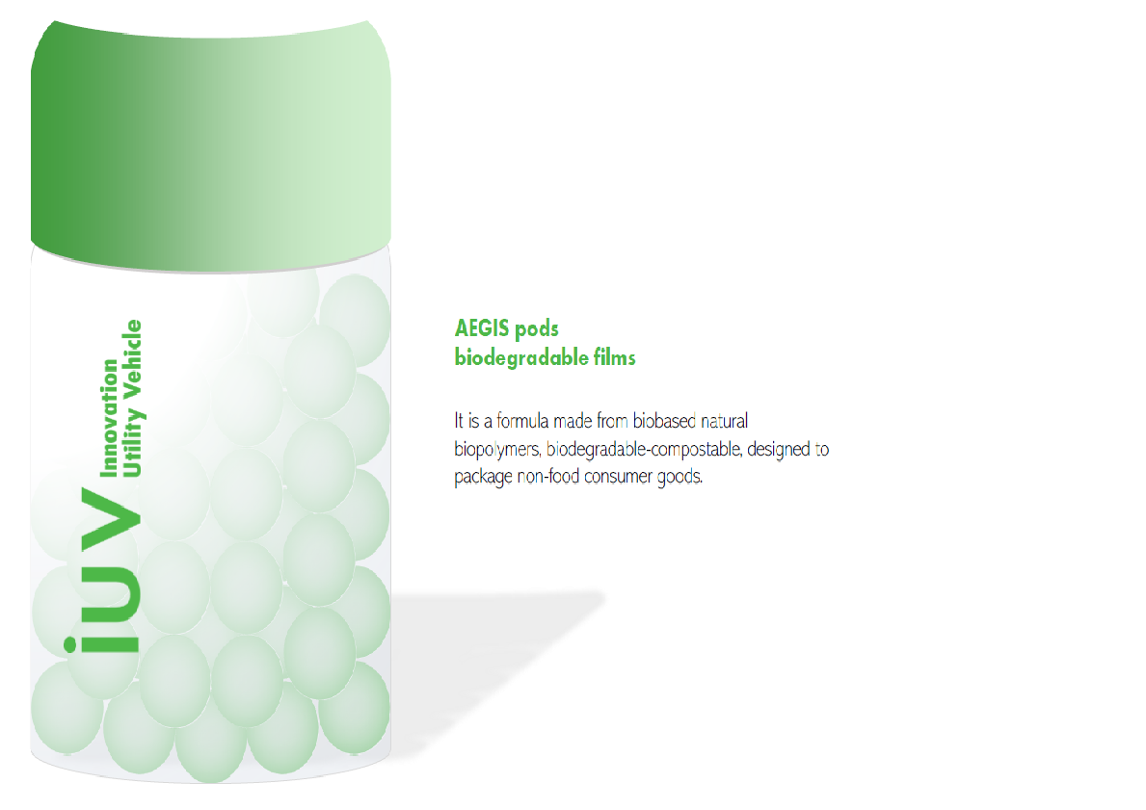
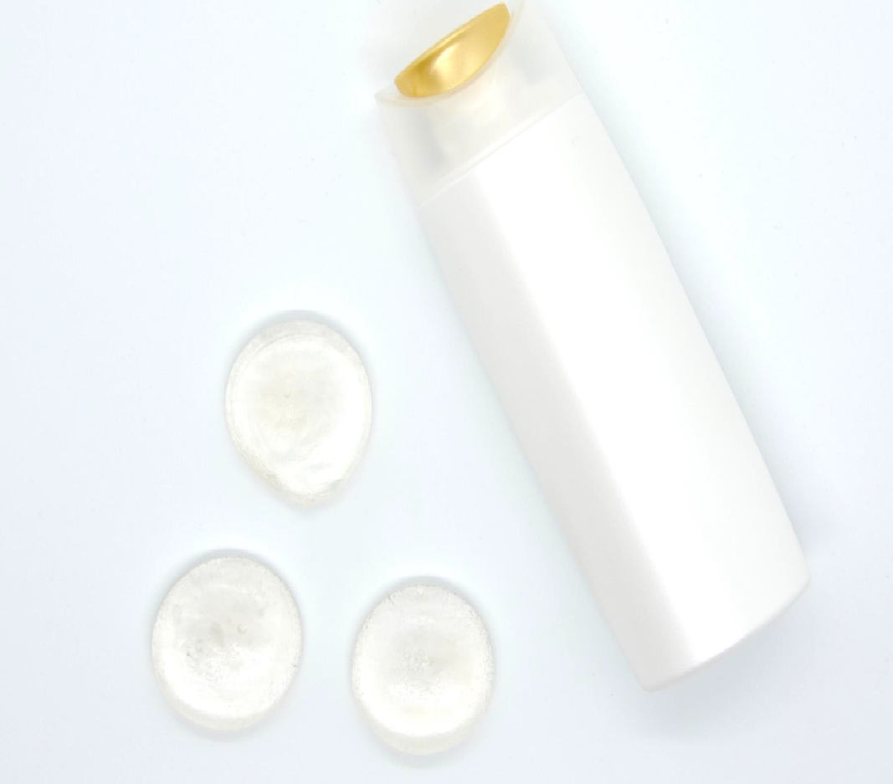
ESEMPI DI IMBALLAGGI COMPOSTABILI IN MERCATO
https://www.iuvcompany.com/en/#uovo di colombo

Slide 13
Copyright: CC BY-NC-SA 4.0: https://creativecommons.org/licenses/by-nc-sa/4.0/
Con questa licenza, sei libero di condividere la copia e ridistribuire il materiale in qualsiasi mezzo o formato. Puoi anche adattare remix, trasformare e costruire sul materiale.
Tuttaviasolo alle seguenti condizioni:
Attribuzione —è necessario fornire un credito appropriato, fornire un collegamento alla licenza e indicare se sono state apportate modifiche. Puoi farlo in qualsiasi modo ragionevole, ma non in alcun modo che suggerisca illicenziante
approvatu o il tuo uso.
Non commerciale— non puoi utilizzare il materiale per scopi commerciali.
Condividere allo stesso modo—se remixi, trasformi o costruisci il materiale, devi distribuire i tuoi contributi con la stessa licenza dell'originale.
Nessuna restrizione aggiuntiva —non puoi applicare termini legali o misure tecnologiche che limitino legalmente gli altri a fare qualsiasi cosa consentita dalla licenza.

